Slide 1

Diplomado en Inteligencia Artificial
Ciencias Cognitivas e IA
Sergio Chaigneau

Slide 2
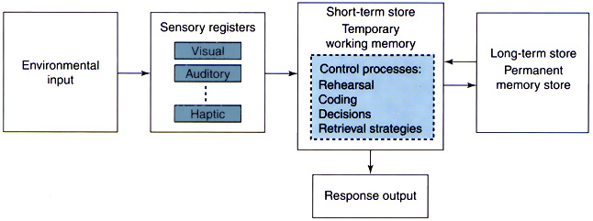
Antecedentes de las Arquitecturas Cognitivas
Las arquitecturas cognitivas son un tipo de modelos de IA que intentan programar lo que sabemos sobre inteligencia humana (en la línea de las ideas originales de Newell).
En su estructura, tienen procesos inspirados en la arquitectura de Memoria de Trabajo (sistema de control y sistema de memoria de largo plazo).

Slide 3
Antecedentes de las Arquitecturas Cognitivas
La aplicación de reglas simples de razonamiento permite que estos modelos usen el conocimiento de manera productiva
Tienen además mecanismos de aprendizaje que les permiten desarrollar su propio conocimiento.
https://soar.eecs.umich.edu/
http://act-r.psy.cmu.edu/

Slide 4
Antecedentes de las Arquitecturas Cognitivas
El General Problem Solver
(Newell, Shaw, & Simon, 1959)

Slide 5

General Problem Solver (Newell, Shaw, & Simon, 1959)
Análisis de Medios y Fines (heurístico)
Si estoy en “a” y quiero llegar a “b”.
Selecciono un operador que modifique “a” en una dimensión relevante, dejando otras sin modificar (selecciono el operador que más me acerque el estado final deseado).
Vale la pena intentar modificar las diferencias más difíciles primero, incluso si esto implica introducir más diferencias en otras dimensiones más fáciles.

Slide 6
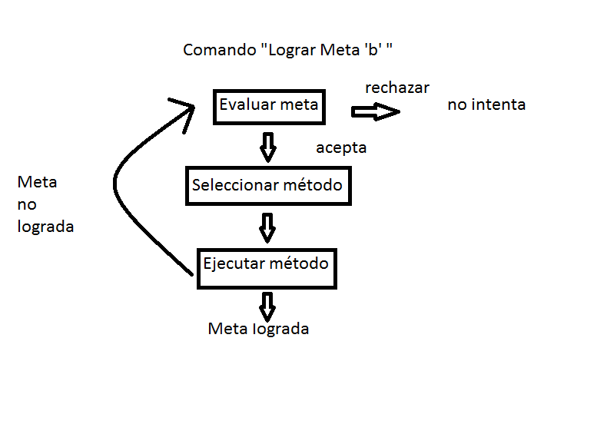
General Problem Solver (Newell, Shaw, & Simon, 1959)

Slide 7
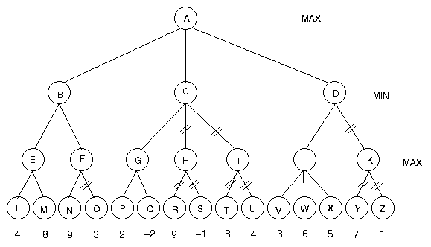
General Problem Solver (Newell, Shaw, & Simon, 1959)

Slide 8
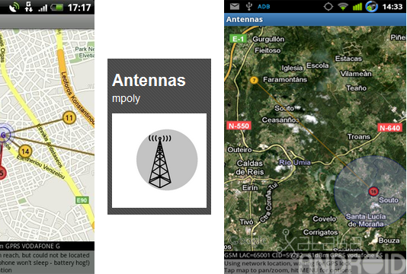
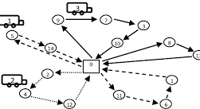
General Problem Solver (Newell, Shaw, & Simon, 1959)
Problemas que tienen estas características:
Problemas de Ruteo: robots, autos autónomos, llamadas de celular, aerolíneas, personajes de video-juegos.

Slide 9
Para qué sirven:
Determinar rutas
Enviar (datos, productos)
“Balancear la carga” en flotas de vehículos

Slide 10

General Problem Solver (Newell, Shaw, & Simon, 1959)
Problemas que tienen estas características:
Disposición de circuitos electrónicos

Slide 11

General Problem Solver (Newell, Shaw, & Simon, 1959)
Otros problemas que tienen estas características:
Asignación de tareas (job-shop scheduling)
Juegos (ajedrez, Go)
Prueba de teoremas
Diseño de drogas (combinación de moléculas)

Slide 12
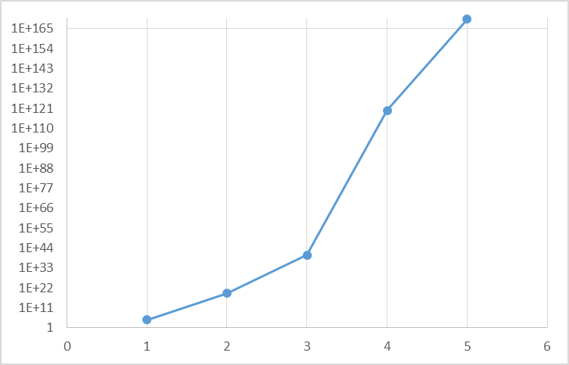
General Problem Solver (Newell, Shaw, & Simon, 1959)
Número de estados aproximados (explosión combinatorial)
Este es un problema general de problemas combinatorios.
Gato: 3⁹
Cubo de Rubik: 10¹⁹
Damas: 10⁴⁰
Ajedrez: 10¹²⁰
Go: 2.081681994 * 10¹⁷⁰

Slide 13
Una arquitectura cognitiva
SOAR (State, Operator, and Result)
(Newell, Laird)

Slide 14
Principios de la Arquitectura SOAR
Hay una estructura de procesamiento que es fija (el sistema cognitivo que soluciona distintos problemas es siempre el mismo).
Distintos problemas pueden ser expresados como un espacio de búsqueda.
Se puede llegar a una solución aplicando reglas (if-then) para actuar en el ambiente (este es el conocimiento que el sistema tiene).
Estas reglas están en una memoria de largo plazo (MLP) que tiene una estructura jerárquica.
Hay un proceso de decisión que valora las distintas alternativas de acción de acuerdo a la meta actual.
El sistema opera sobre un ambiente, de modo que sus acciones tienen consecuencias (retroalimentación).
El sistema puede adquirir reglas por aprendizaje (no todo tiene que estar programado).

Slide 15
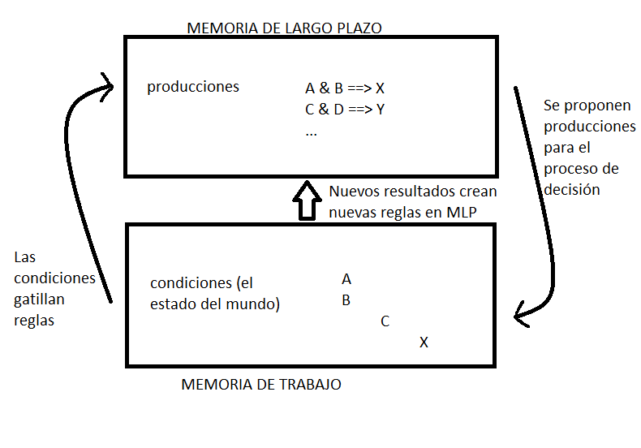
Arquitectura SOAR

Slide 16

Arquitectura SOAR

Slide 17


Arquitectura SOAR

Slide 18


Arquitectura SOAR

Slide 19
Ejemplo de SOAR (Rieman, 1995)
SI hora=13 hrs. ENTONCES agenda=almorzar
MLP
SI agenda=almorzar y día=viernes ENTONCES operador=gimnasio
SI agenda=almorzar y tipo-de-día=pago ENTONCES operador= comer bistec en “El Crutón”
QUÉ HACER EN ESTAS CONDICIONES?
[agenda=almorzar +]
Estado=top:
Operador=?
Hora=13 hrs.
Memoria de Preferencia
[operador=gimnasio +]
Día=viernes
MT
[operador=comer… +]
Tipo-de-día=pago

Slide 20
Ejemplo de SOAR (Rieman, 1995)
SI hora=13 hrs. ENTONCES agenda=almorzar
MLP
SI agenda=almorzar y día=viernes ENTONCES operador=gimnasio
SI agenda=almorzar y tipo-de-día=pago ENTONCES operador= comer bistec en “El Crutón”
[agenda=almorzar +]
Estado=top:
Operador=?
Hora=13 hrs.
Memoria de Preferencia
Día=viernes
MT
[operador=gimnasio +]
Tipo-de-día=pago
agenda=almorzar +
[operador=comer… +]
[operador=gimnasio +]
[operador=comer… +]

Slide 21
Resolución de conflictos a través de submetas
……
MLP
……
SI [operador=gimnasio +] y [operador=comer… +] ENTONCES operador=gimnasio >
Estado=top:
Operador=?
[agenda=almorzar +]
……
[operador=gimnasio +]
Memoria de Preferencia
[operador=comer… +]
MT
[operador=gimnasio +]
Estado=subestado-1:
[operador=comer… +]
Problema=ítems empatados
Ítem-empatado-1=gimnasio
[operador=gimnasio >]
Ítem-empatado-1=comer…
superestado=top
Notes:
Los inputs del subestado-1 (por ejemplo, problema=ítems empatados) permiten al programador trackear dónde se produce el problema y cuál es el superestado involucrado.
El tema de conservar la consistencia es un problema importante, principalmente cuando los modelos son complejos.
Toda la información del superestado se mantiene, pero el sistema se enfoca temporalmente en la submeta.
Para que la submeta funcione, el programador debe crear una regla para que pueda ser activada por el subestado.
Si gimnasio es preferido (>), entonces se puede resolver el empate.
También sería posible que SOAR pregunte a un operador humano cómo resolver el impasse, y cree la regla correspondiente.

Slide 22
Resolución de conflictos a través de submetas
……
MLP
……
SI [operador=gimnasio +] y [operador=comer… +] ENTONCES operador=gimnasio >
Estado=top:
Operador=gimnasio
[agenda=almorzar +]
……
[operador=gimnasio +]
Memoria de Preferencia
[operador=comer… +]
MT
[operador=gimnasio +]
Estado=subestado-1:
[operador=comer… +]
Problema=ítems empatados
Ítem-empatado-1=gimnasio
[operador=gimnasio >]
Ítem-empatado-1=comer…
superestado=top
Notes:
Para que la submeta funcione, el programador debería haber anticipado la situación y creado una regla para esto, la que es usada por el subestado.
Si gimnasio es preferido (>), entonces se puede resolver el empate.
Si se han fijado, una pregunta que podrían hacerse es por qué es necesaria una submeta. Quizá el sistema podría haberse solucionado directamente, tal como todo el resto del proceso de activación de reglas.
La respuesta es que la detección de conflictos es importante para el proceso de aprendizaje por chunking. De hecho, en las primeras versiones de SOAR, el aprendizaje solo ocurría cuando había conflicto.
Fíjense que la regla que resuelve al impasse relaciona los operadores que dieron origen al impasse con el operador que lo resuelve, de modo que nunca ocurrirá nuevamente ese empate. Eso es un “chunk”

Slide 23
Preferencias en SOAR

Slide 24
Arquitectura SOAR, función Look-Ahead
Look-Ahead2
Impasse2
Chunking:
SI estado={cualquiera} ENTONCES O3~
Explicación: el operador O3 lleva al estado E1 y se produce un loop
Look-Ahead1
Impasse1
O3
E1
E2
O1
O4
E4
E1
O3
E1
O2
E3
O5
E5

Slide 25
Arquitectura SOAR, función Look-Ahead
Chunking:
SI estado={cualquiera} ENTONCES O3~
Ahora asumimos que O4 > O5
O3
E2
O1
O4
E4
E1
O2
O3
E3
O5
E5

Slide 26
Arquitectura SOAR, función Look-Ahead
Chunking:
SI estado={cualquiera} ENTONCES O3~
E2
O1
O4
E4
E1
O2
E3
O5

Slide 27
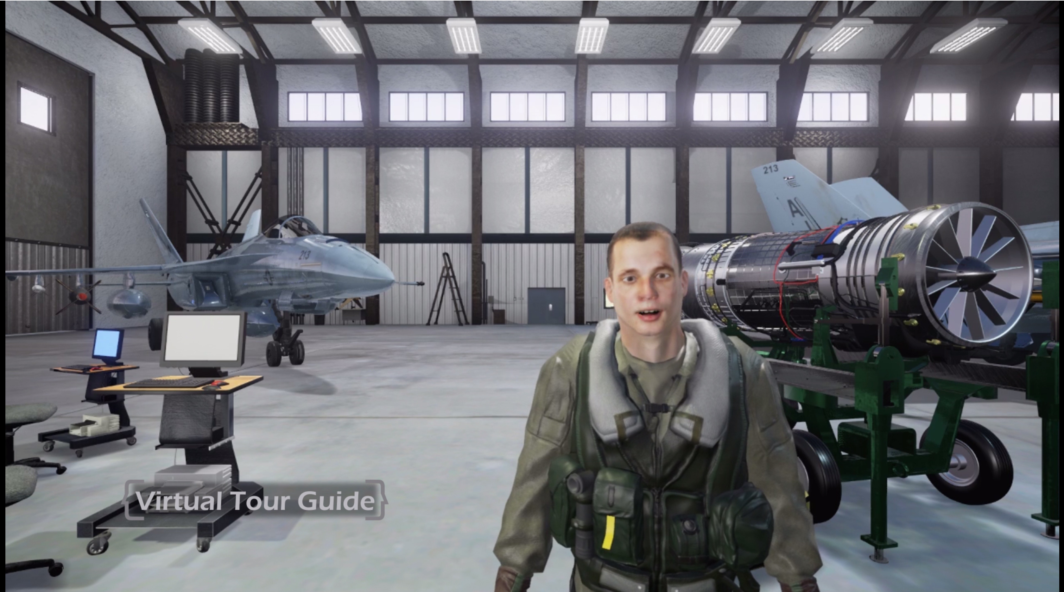
Aplicaciones de SOAR
Simulaciones militares
Entrenamiento en situaciones de guerra
Asignación de blancos y coordinación de equipos
Apoyo a la toma de decisiones
Entrenamiento en ciberseguridad
Tour de base militar
Entrenamiento de grupos aéreos embarcados
Entrenamiento de controladores aéreos
Juegos de computador
www.soartech.com, un spin-off del Artificial Intelligence Laboratory de la U de Michigan (John E. Laird).
Notes:
El sistema es capaz de aprender
Se puede hacer interfaz con sensores y actuadores
Dado que las decisiones se pueden trackear, el sistema puede entrenar mostrando dónde ocurrieron fallas
El sistema puede actuar como una persona (por ejemplo, un piloto de avión), permitiendo entrenamiento sin requerir que participe un grupo grande de personas
PREGUNTA: ¿Hay problemas en su empresa que podrían atacarse con un sistema tipo SOAR?

Slide 28

Críticas a las implementaciones originales de SOAR
Resistencia de la “comunidad SOAR” a incorporar otras características de arquitectura
¿Qué características de la inteligencia humana son consecuencias del hardware (la arquitectura), y cuáles del software?
Nota: en ChatGPT toda la inteligencia está en el dataset de entrenamiento.
No hay una aceptación general en Ciencias Cognitivas de la idea de que las arquitecturas tipo SOAR (ACT-R y otras) son una teoría general de la inteligencia humana (como esperaba Newell)
Ha tenido éxito en aplicaciones de nicho
Dificultad en encontrar aplicaciones que requieran IA de nivel humano (teóricamente, SOAR no es más inteligente que una persona), aunque esto puede ser ventajoso (por ej., en interacciones)
Es caro de implementar porque requiere el trabajo de formular el sistema de reglas y cualquier problema realista es complejo (implica muchas reglas)
Notes:
Durante las primeras etapas de desarrollo de SOAR, el único mecanismo de aprendizaje era el chunking
Las versiones actuales, aprenden a valorar operadores por el resultado obtenido
En las primeras versiones de SOAR, los contenidos de MT se mantenían ahí hasta que el sistema lograba decidir sobre la celda operador (contexto)
Actualmente, hay versiones en las que los contenidos se van perdiendo progresivamente como función del tiempo, tal como ocurre en la memoria biológica
Aplicaciones posibles: un sistema IA para llevar la contabilidad

Slide 29

Avances actuales de SOAR
Enseñar al agente de IA interactivamente en tiempo real y usando lenguaje natural (usando técnicas de NLP)
Puede aprender la tarea desde cero (o casi)
Usa lenguaje natural
Puede aprender con solo una experiencia de aprendizaje (one-shot learning, por ejemplo, con la función de look ahead y chunking)
Puede usar los aprendizajes anteriores para enfrentar nuevas tareas
Aprendizaje por refuerzo
Notes:
Durante las primeras etapas de desarrollo de SOAR, el único mecanismo de aprendizaje era el chunking
Las versiones actuales, aprenden a valorar operadores por el resultado obtenido
En las primeras versiones de SOAR, los contenidos de MT se mantenían ahí hasta que el sistema lograba decidir sobre la celda operador (contexto)
Actualmente, hay versiones en las que los contenidos se van perdiendo progresivamente como función del tiempo, tal como ocurre en la memoria biológica
Aplicaciones posibles: un sistema IA para llevar la contabilidad

Slide 30
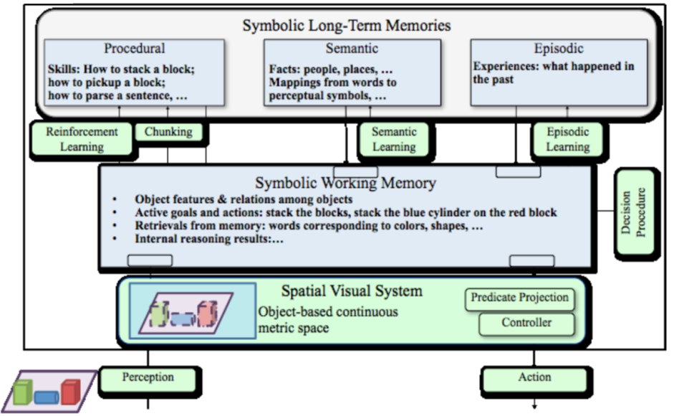

Slide 31
Una arquitectura cognitiva
ACT-R
(Adaptive Control of Thought – Rational)
(John Anderson)

Slide 32

Adaptive Control of Thought - Rational (ACT-R)
Simplemente, la inteligencia es la acumulación y parametrización de múltiples unidades de conocimientos, las que en conjunto producen cognición compleja. El todo NO es más que la suma de las partes; solo que son muchas partes.
Las cosas representadas en la mente, adquieren la distribución de probabilidades de los eventos correspondientes en la realidad. En ese sentido, la cognición es racional (comparar esto con los LLM)
Notes:
Analogía de la hormiga

Slide 33
Adaptive Control of Thought (ACT-R)
Notes:
A diferencia de SOAR, ACT-R está directamente inspirada en resultados de investigación neurocientífica y cognitiva

Slide 34
Producciones en ACT-R
Los contenidos de Memoria Declarativa son reglas if-then.
Se caracterizan porque pueden ser reportadas.
Notes:
Ejemplo de automatización de manejar
Extensión de esto a habilidades cognitivas (operaciones matemáticas)

Slide 35
Producciones en ACT-R
Por contraste, las “producciones” son operaciones que se hacen sobre las condiciones “if”.
Una vez que las condiciones “if” se cumplen, el sistema produce acciones (las “then”) de las reglas.
Notes:
Ejemplo de automatización de manejar
Extensión de esto a habilidades cognitivas (operaciones matemáticas)

Slide 36
Producciones en ACT-R
La memoria declarativa está estructurada en “chunks” que se forman luego de procesos de solución de problemas (mecanismos de aprendizaje).
Si hay una regla “si A entonces B”, y una regla “si B entonces C”, y hay un procedimiento X que al ser usado iterativamente lleva de A a C, se puede crear un nuevo chunk de memoria “Si A entonces C”.
Notes:
Ejemplo de automatización de manejar
Extensión de esto a habilidades cognitivas (operaciones matemáticas)

Slide 37
Producciones en ACT-R
Meta: 4 + 3 = x
Submeta: 4 + 1 = 5
5 + 1 = 6 iteración
6 + 1 = 7
Chunk: “4 + 3 = 7”
Nueva Meta: x + 4 + 3 = 13
Retrieve: “4 + 3 = 7”
Meta: 7 + x = 13

Slide 38
Aplicaciones de ACT-R
Simulaciones militares
Aprendizaje de matemáticas (usos en experimentos y en enseñanza)
Puede ser “auditado”, lo que quiere decir que se puede usar para entrenar dando correcciones y explicando el proceso que sigue.
Notes:
El sistema es capaz de aprender
Se puede hacer interfaz con sensores y actuadores
Dado que las decisiones se pueden trackear, el sistema puede entrenar mostrando dónde ocurrieron fallas
El sistema puede actuar como una persona (por ejemplo, un piloto de avión), permitiendo entrenamiento sin requerir que participe un grupo grande de personas
PREGUNTA: ¿Hay problemas en su empresa que podrían atacarse con un sistema tipo SOAR?

Slide 39

Evaluación de ACT-R
No hay una aceptación general en Ciencias Cognitivas de la idea de que la arquitectura ACT-R es una teoría general de la inteligencia humana
Ha tenido éxito en aplicaciones de nicho (entrenamiento en solución de problemas matemáticos)
Ha tenido éxito en el ámbito experimental, especialmente porque hace predicciones específicas sobre la implementación en el cerebro
Es caro de implementar porque requiere el trabajo de formular el sistema de reglas y cualquier problema realista es complejo (implica muchas reglas). Incluso problemas pequeños (como aprender ecuaciones), son muy complejos de implementar.
Notes:
Durante las primeras etapas de desarrollo de SOAR, el único mecanismo de aprendizaje era el chunking
Las versiones actuales, aprenden a valorar operadores por el resultado obtenido
En las primeras versiones de SOAR, los contenidos de MT se mantenían ahí hasta que el sistema lograba decidir sobre la celda operador (contexto)
Actualmente, hay versiones en las que los contenidos se van perdiendo progresivamente como función del tiempo, tal como ocurre en la memoria biológica
Aplicaciones posibles: un sistema IA para llevar la contabilidad

Slide 40

Resumen sobre las Cs Cog, la IA y las arquitecturas cognitivas
Los objetivos de la IA inicial eran simular la inteligencia humana (general).
Los objetivos de la IA han derivado hacia el desarrollo de inteligencia en tareas específicas, no necesariamente similares a la inteligencia humana.
La inteligencia humana ha sido difícil de definir, pero la relación entre Memoria de Trabajo y Memoria de Largo Plazo parece central.
Esta idea ha sido crítica en el desarrollo de arquitecturas cognitivas que pretenden capturar aspectos generales de la inteligencia humana (por ejemplo, SOAR, ACT-R).
La aplicación de estas arquitecturas a problemas prácticos se ha visto limitada por:
La relativamente limitada necesidad de simular inteligencia de nivel humano.
El costo asociado al desarrollo de las reglas para poblar la Memoria de Largo Plazo.

Slide 41
Actividad grupal (15 min)
"Sistema de Aprobación de Créditos con Reglas tipo SOAR/ACT-R“
Meta: Crear reglas if-then para simular cómo un banco analiza solicitudes de crédito, utilizando la memoria de trabajo (información del cliente) y la memoria a largo plazo (reglas establecidas).
Equipos (3-4 integrantes). Cada equipo representará un "grupo de IA" de un banco.
Contexto: El banco utiliza una arquitectura cognitiva para la aprobación de créditos. Deben establecer reglas basadas en:
Historial crediticio (bueno/malo).
Ingresos mensuales (por ejemplo: >$1M CLP).
Deudas actuales (por ejemplo: <30% de los ingresos).
Garantías (por ejemplo: propiedad, aval).
Si es posible, pueden considerar la posibilidad de que el sistema aprenda, usando un proceso como el “chunking” de ACT-R.
Al finalizar, los grupos deben estar en condiciones de discutir las dificultades encontradas para formular las reglas, si estas reglas serían aplicables en casos reales, qué pudieron aprender del ejercicio.

Slide 42
Diplomado en Inteligencia Artificial
Ciencias Cognitivas e IA
Sergio Chaigneau

